Slide 1
Check IN
@Work
03/04/2019
Notes:
Slide 1 de gauche – A transformer en SEPIA (idem slide 3)

Slide 2
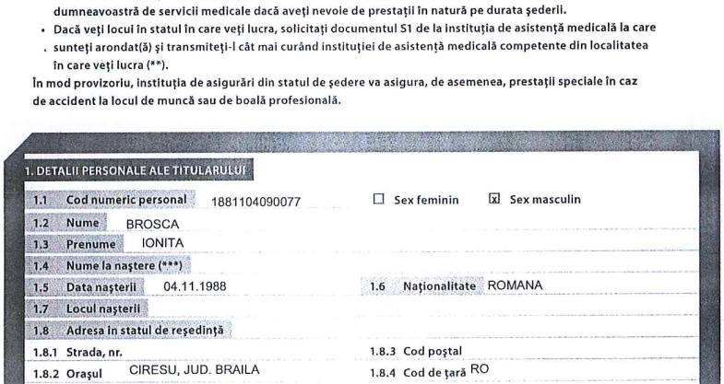

Slide 3
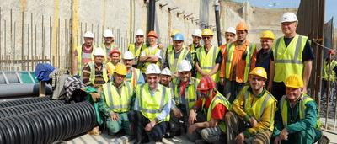

Slide 4
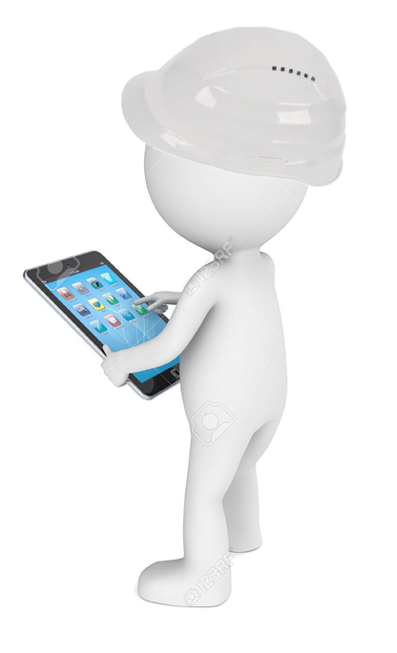
APP
Werfleider
Conducteur
Notes:
Slide 1 de gauche – A transformer en SEPIA (idem slide 3)

Slide 5
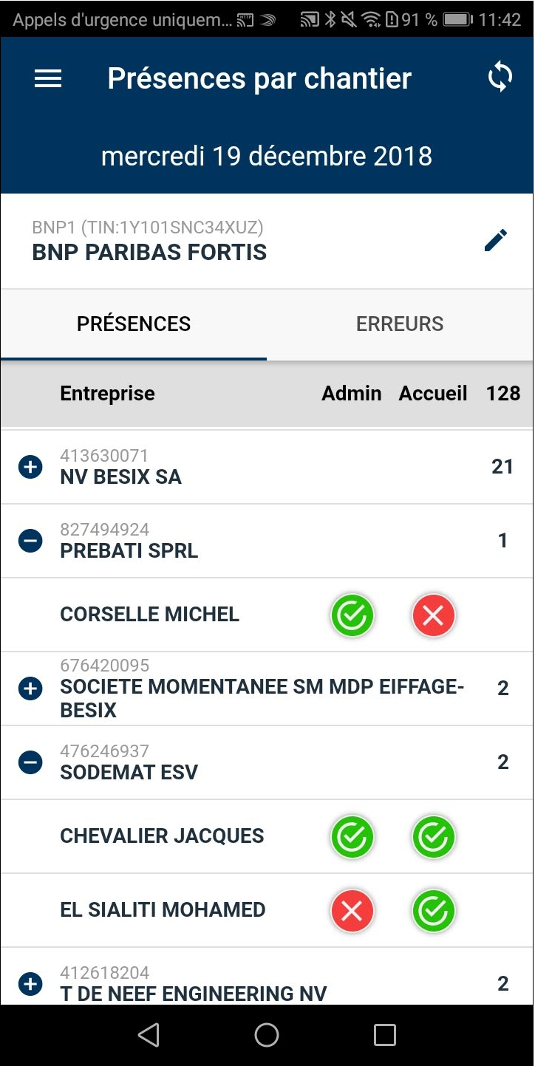
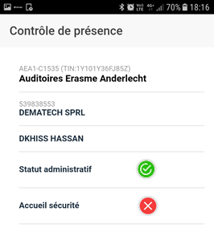
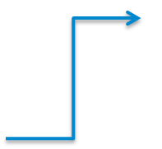
APP
Werfleider
Conducteur
Notes:
Slide 1 de droite
Ajouter un casque au bonhomme et si possible faire un bonhomme Eiffage MAIS la tablette doit clairement rester visible comme ici …

Slide 7
ADEB Worker Categories :
Automated status check

Slide 8
ADEB Worker Categories :
Automated status check

Slide 9
Flux des informations Informaties workflow
LIMOSA, A1, ID
Conducteurs
Werfleiders
TRAXXEO
Listes - Lijsten
Accueils - Ontvangst
Vérifications - Checks

Slide 10
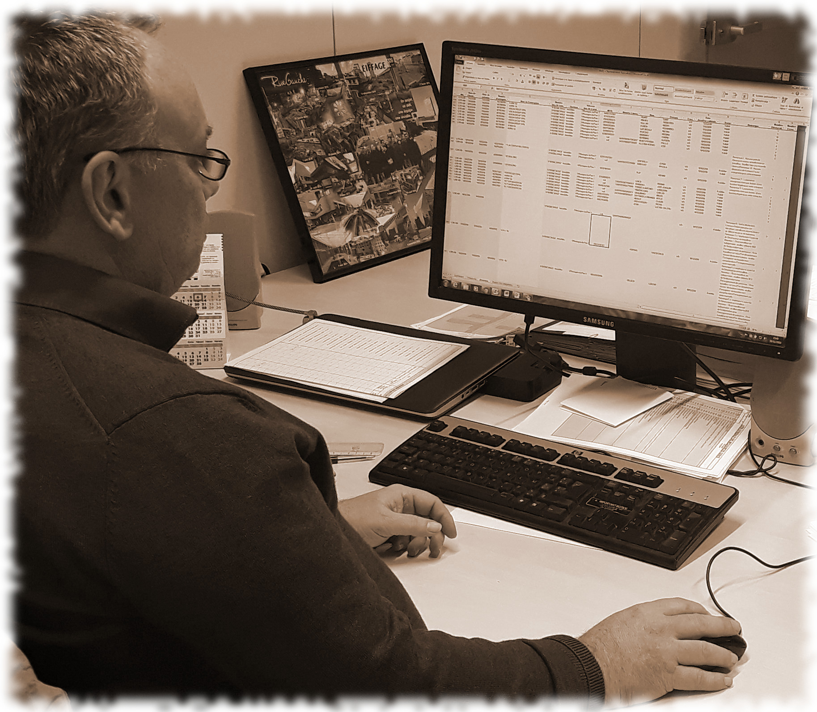
Notes:
Slide 2 de gauche

Slide 11
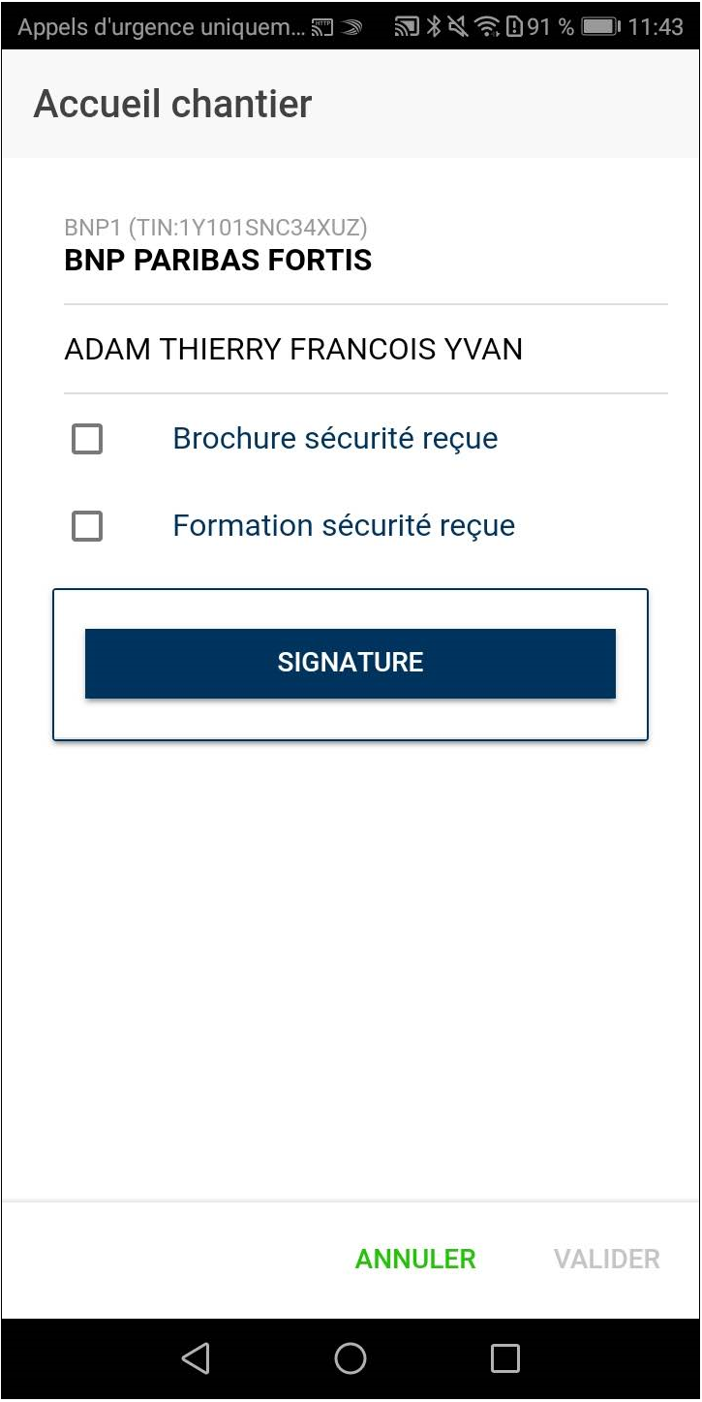
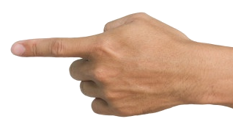
Enregistrement des accueils
sécurité
APP
Werfleider
Conducteur
Notes:
Slide 3 de gauche
Traduction NL

Slide 12
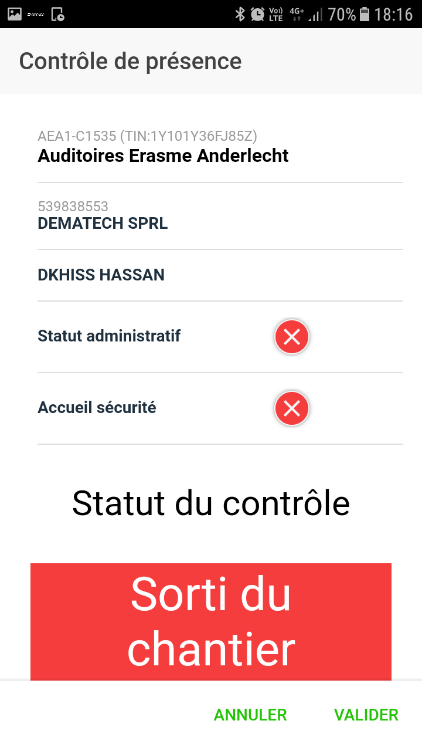
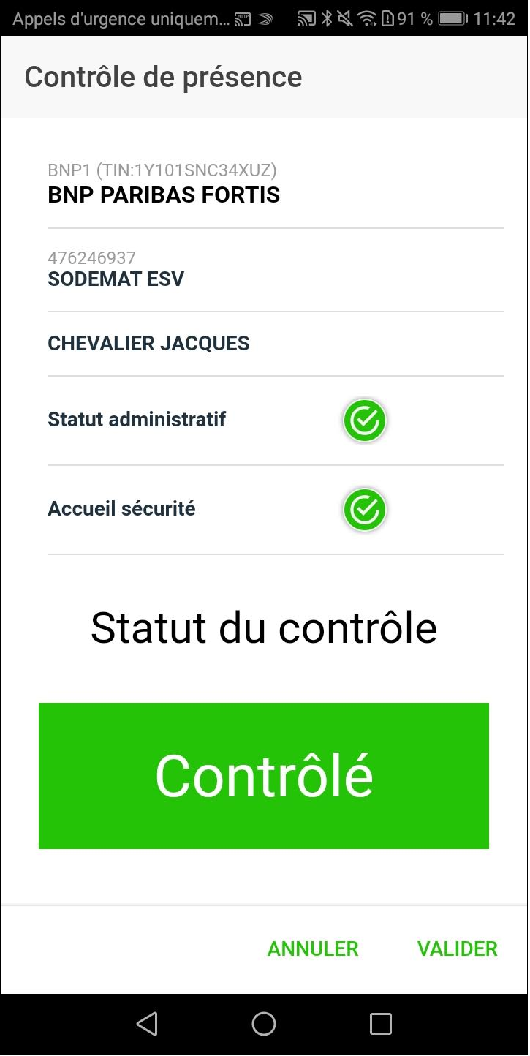
Enregistrement des contrôles
de nos conducteurs :
Expulsion de personnes pas en ordre
Vérification de personnes en ordre
APP
Werfleider
Conducteur

Slide 13
CheckIN@Work Adeb.mp4
Notes:
Slide 2 de gauche

